Slide 1

創客
組別:106-team06

Slide 2
成員介紹、開發動機、
進度規劃、內容大綱

Slide 3
團隊成員介紹
班級 | 姓名 | 負責部分
四資管二 | 戴文諺 | 前端、後端(django建立、model建立、後台的建立)
四資管二 | 吳泓毅 | 前端(前端的表單)
四資管二 | 陳威利 | 後端(回饋、系統測試、debug)
四資管二 | 詹祐安 | 後端(註冊登入、系統測試、debug)

Slide 4

開發動機
在台灣，動作做是被低估的學習活動和能力。希望能把創客推廣出去，讓更多人了解何謂創客。

Slide 5
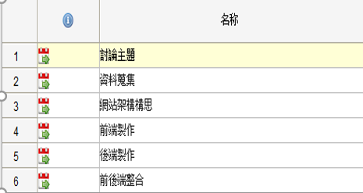
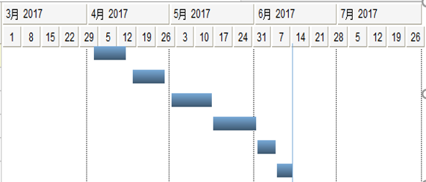
進度規劃

Slide 6
內容大綱
內容大綱
資源/範例
關於我們
介紹
相關合作網址
何謂創客
歷史
創客功能
創客成員
T客邦
webduino
飛航學院
樂富創客
作品展示區
線上開源區

Slide 7
創客介紹

Slide 8

何謂創客
概念來源於英文Maker和Hacker兩詞的綜合釋義。
是一群酷愛科技、熱衷實踐的人群，他們以分享技術、交流思想為樂，以自造者為主體的社區則成了自造者文化的載體。

Slide 9
歷史
創客運動起源於2006年美國的舊金山，道弗帝（Dale Dougherty）創造了創客（Maker)和創客運動（Maker Movement）。
克里斯．安德森（Chris Anderson）於2012年前出版《自造者時代》一書，他提出了自創者時代是一個趨勢，即將變成潮流。
2014年6月，美國白宮舉行第一屆Maker Faire，美國總統歐巴馬（Barack Obama）將6月18日訂為全國自造日。
臺灣大約在2013年開始有創客運動，透過一些非官方的組織或地方單位舉辦創客慶典活動。

Slide 10
相關合作網址

Slide 11

T客邦
《T客邦》是 PC home 電腦家庭出版社經營的科技媒體網站，由一群愛玩電腦的阿宅編輯，每天提供新鮮有趣的科技情報，以及自己爆肝測試後的評測心得。

Slide 12

webduino
絕無僅有的創客體驗
只做網頁就可快速上手
支援電腦、平板、手機
最簡單的開發模式
豐富完整的線上資源
人數破千的技術社團

Slide 13

無人機學院
國內最專業針對無人機的相關知識傳遞及教學單位。課程內容從最基礎的飛行安全訓練，中階飛控系統軟硬體整合，競速無人機FPV訓練教學，至高階無人機電腦視覺及自動化系統設計。

Slide 14

樂富創客
城鄉創客教學，包會
創客專題自做，包懂
微軟國際證照，包過
3D代繪、代製，包好

Slide 15
網站基礎介紹

Slide 16
使用方式
註冊/登入後就可以使用
有詢問表單可以詢問
登入的部分可以依照權限區分進入後台
瀏覽我們的活動網頁

Slide 17
功能介紹
加入創客大家庭：希望大家能夠加入我們的平台，多認識我們，所以，我們希望每一個人能創辦一個帳戶
帳戶權限：針對每一位帳戶，我們的後台有分管理，基本上，一般使用者無法登入後端
詢問區：再有登入的情況下，您對於活動有任何疑問，您都可以email或是直接用回饋單告知我們
使用django的form與registration

Slide 18
網頁架構

Slide 19
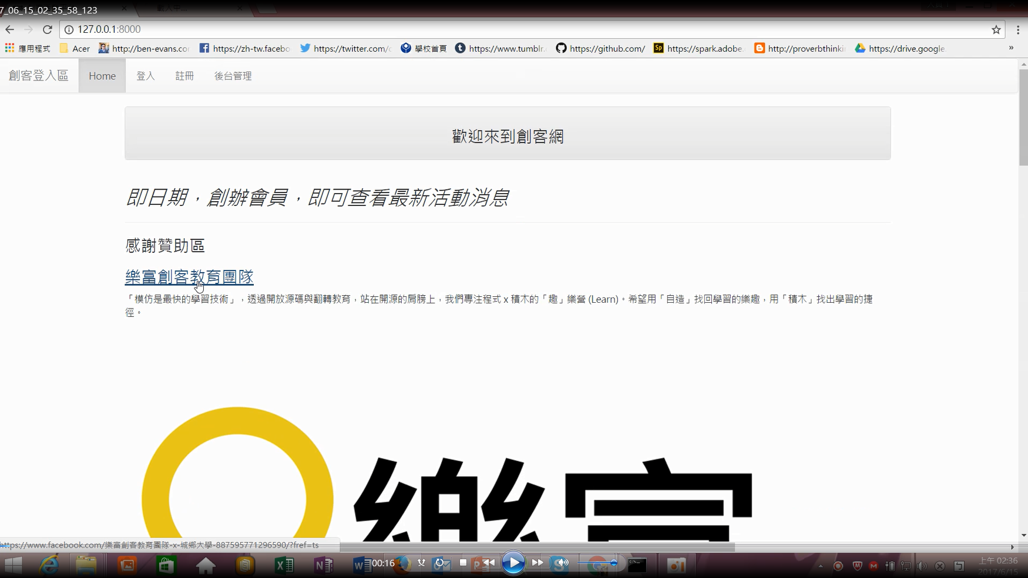
首頁

Slide 20
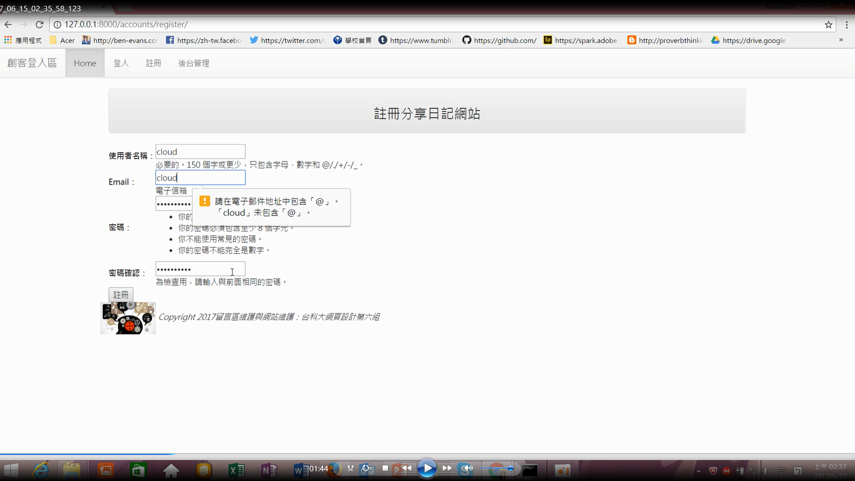
註冊、登入

Slide 21
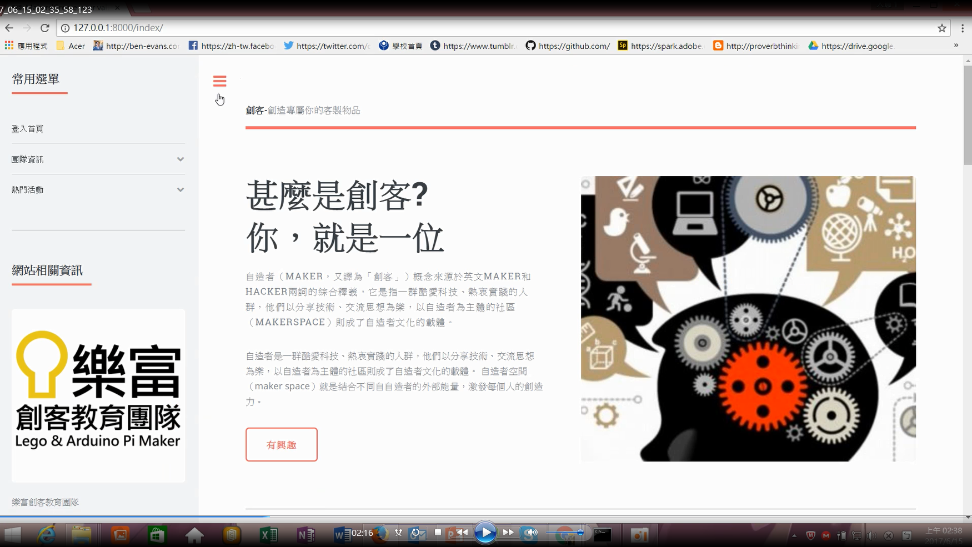
創客活動專區

Slide 22
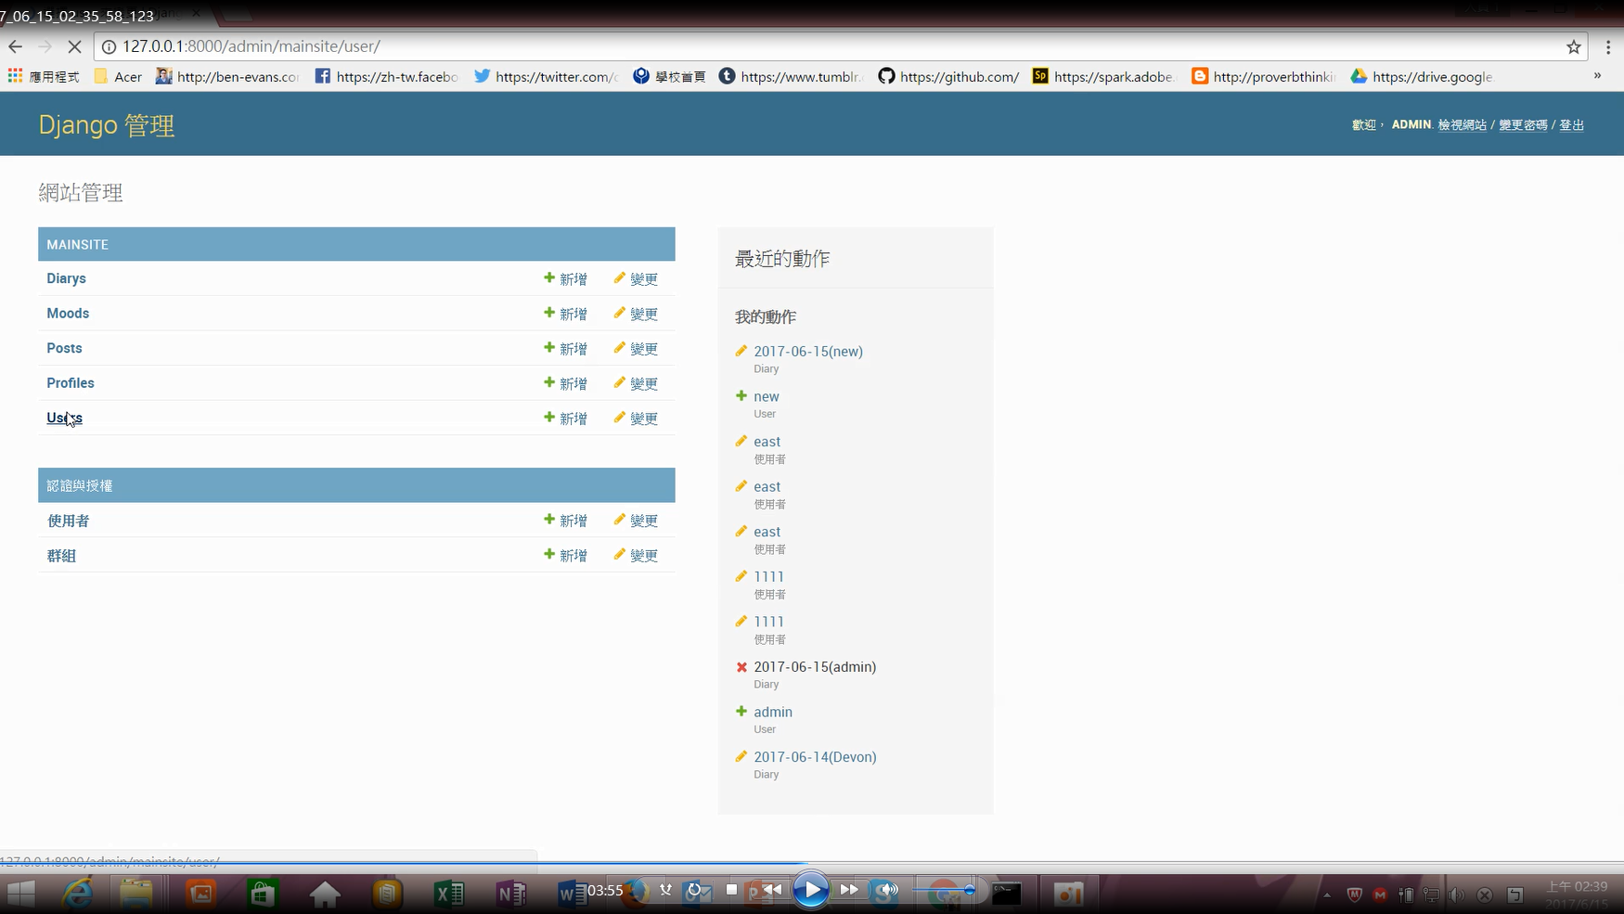
後台

Slide 23
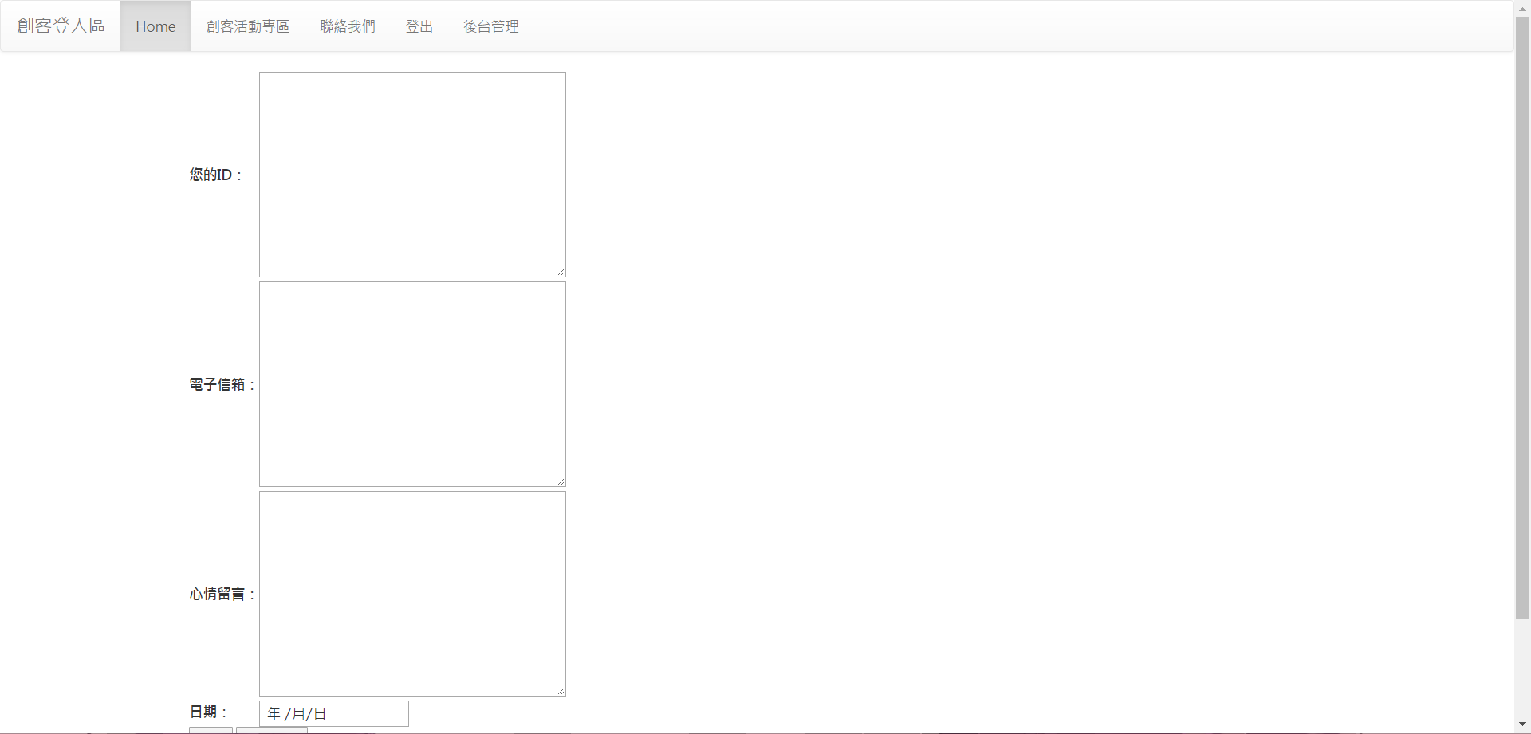
回饋

Slide 24
demo

Slide 25
結論

Slide 26
結論
在建立過程中，赫然發現，後端其實可以拿去前端使用
Django真的是好用的後端
嘗試學著使用老師沒教過的東西，其實非常好玩

Slide 27
未來展望

Slide 28
未來展望
希望前後端能合併一同使用，針對權限的部分作發文
希望有更多人能加入這平台
未來能架設一個雲端能大家放共享資源區

Slide 29


